Slide 1
Introdução POO
Thiago Medeiros
2013

Slide 2
Sistemas de Informação
Definição: Sistemas de Informação é uma combinação de pessoas, dados, processos, redes de comunicação e tecnologia que interagem com o objetivo de dar suporte e melhorar o processo de negócios
Exemplo: SIGAA, QACADEMICO, INTER BANK

Slide 3
Modelo
Definição: Modelo pode ser visto como uma representação idealizada de um sistema a ser construído
Exemplos:
Maquete de edifícios
Plantas de circuítos eletrônicos

Slide 4
Razões de Uso do Modelo
Gerenciamento da Complexidade
“apenas as características relevantes à resolução do problema devem ser considerados”
Comunicação entre as pessoas envolvidas
Promover difusão da informação entre os envolvidos
Redução de Custos no desenvolvimento
Identificação prévia de problemas
Predição do comportamento futuro do sistema
Experimentar diversas soluções

Slide 5
Diagramas
Definição: são elementos gráficos que possuem um significado predefinido
São os modelos para software

Slide 6
Paradigma Orientada a Objetos
Paradigma: uma forma de abordar um problema
Princípios da Orientação a Objetos:
Qualquer coisa é objeto
Objetos realizam tarefas através da requisição de serviços a outros objetos
Cada Objeto pertence a uma determinada classe. Uma classe agrupa objetos similares
A classe é um repositório para o comportamento associado ao objeto
Classe são organizadas em hierarquias

Slide 7
História Ilustrativa dos Princípios
João quer comprar uma pizza. João está muito ocupado em casa e resolve pedir sua pizza por telefone. João liga para a pizzaria e realiza seu pedido. João informa ao atendente (José) seu nome, as características da pizza desejada e o seu endereço. José, que só realiza a função de atendente, então comunica à Maria, funcionária da pizzaria para fazer as pizzas. Quando Maria termina de fazer a pizza, José chama Antônio, o entregador. João recebe a pizza desejada das mãos de Antônio meia hora depois.

Slide 8
História Ilustrativa dos Princípios
João foi atingido através da colaboração de diversos agentes, que são denominados objetos. Há diversos objetos na história (1º princípio): João, Maria, José, Antônio. Todos colaboram com uma parte, e o objetivo é alcançado quando todos trabalham juntos (2º princípio). Além disso, o comportamento esperado é o mesmo de qualquer entregador. Antônio é da classe Entregador (3º princípio). Um comportamento comum do entregador é realizar a entrega no endereço específico (4º princípio). José é um ser humano como todos os outros (5º princípio)

Slide 9
Paradigma Estruturado
Elementos principais: dados e processos.
Os processos agem sobre os dados

Slide 10
POO no cotidiano dos Humanos
Uma pessoa atende a mensagens (requisições) para realizar um serviço; essa mesma pessoa envia mensagens a outras para que estas realizem serviços

Slide 11
POO
A POO visualiza o sistema de software como uma coleção de agentes interconectados chamados objetos. Cada objeto é responsável por realizar tarefas específicas. É através da interação entre objetos que uma tarefa computacional é realizada

Slide 12
Classe e Objetos
Classe: molde, abstração das características
Objeto: instância da classe

Slide 13
Mensagens
Mensagens: estímulos para realizar alguma operação.

Slide 14
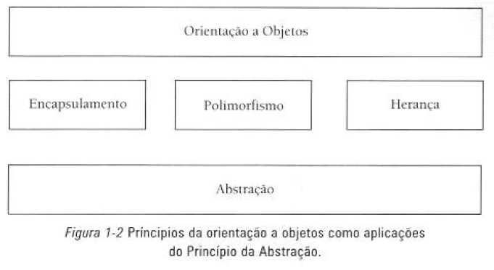
Abstração na Orientação a Objetos
Características Essenciais são sensíveis ao contexto!

Slide 15
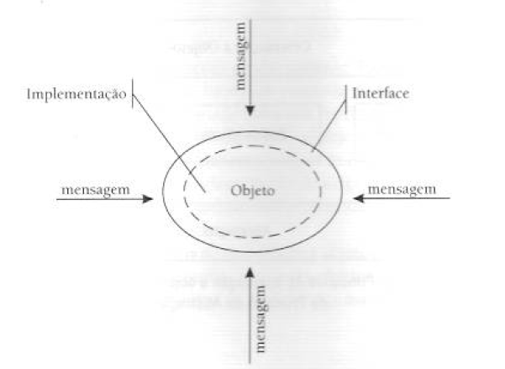
Encapsulamento
Interface: propriedades e métodos públicos. É o que se sabe sobre o objeto. São os serviços que ele pode realizar e consequentemente as mensagens que ele recebe.
Não se tem preocupação com a implementação

Slide 16
Polimorfismo
Capacidade de abstrair várias implementações diferentes em uma única interface.
Um objeto pode mandar a mesma mensagem para objetos distintos, mas estes implementam a sua interface de forma diferente.
Exemplo: TV e DVD da mesma marca

Slide 17
Herança
Características e comportamentos comuns a objetos podem ser abstraídos em uma classe
Características e comportamentos comuns a um conjunto de classes podem ser abstraídos em outra classe a partir da hierarquia.
Cada classe em um nível de hierarquia herda as características das classes dos níveis acima

Slide 18
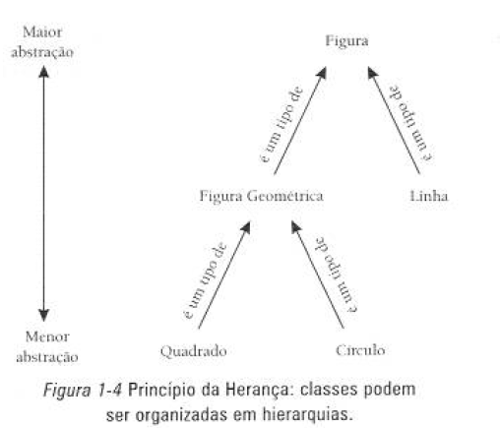
Herança

Slide 19
MODELAGEM UML

Slide 20
Diagrama de Classes - Propriedades
Propriedades:
Atributos: simples. Tipos primitivos
Associações: referência dados complexos. Outras classes

Slide 21
Diagrama de Classes - Operação
Operação
Métodos de leitura (query, get)
Métodos de modificação (set)
Operação x Método
Operação é algo que é chamado em um objeto (declaração do procedimento)
Método é o corpo de um procedimento
Os dois são diferentes quando você tem polimorfismo.
Ex: caso o filho reimplemente obterPreço será 1 operação e 2 métodos

Slide 22
Diagrama de Classes - Herança
Generalização

Slide 23
Diagrama de Classes - Dependências
Dependências:
Uma classe envia mensagem para outra
Uma classe tem outra como parte dos seus dados
Uma classe menciona outra como um parâmetro
Tentar exibir todas as dependências em um diagrama de classe é perca de tempo

Slide 24
Diagrama de Classes –Estáticos
Atributos e Métodos estáticos são da Classe e não do objeto

Slide 25
Diagrama de Classes – Agregação e Composição
Agregação: “é parte de”
Um carro tem um motor, rodas como suas partes
Dificuldade em diferenciar agregação e associação (ver propriedades)
Composição: “não compartilhamentos”
Embora uma classe possa ser um componente de muitas outras classes, toda instância deve ser um componente de apenas um proprietário.

Slide 26
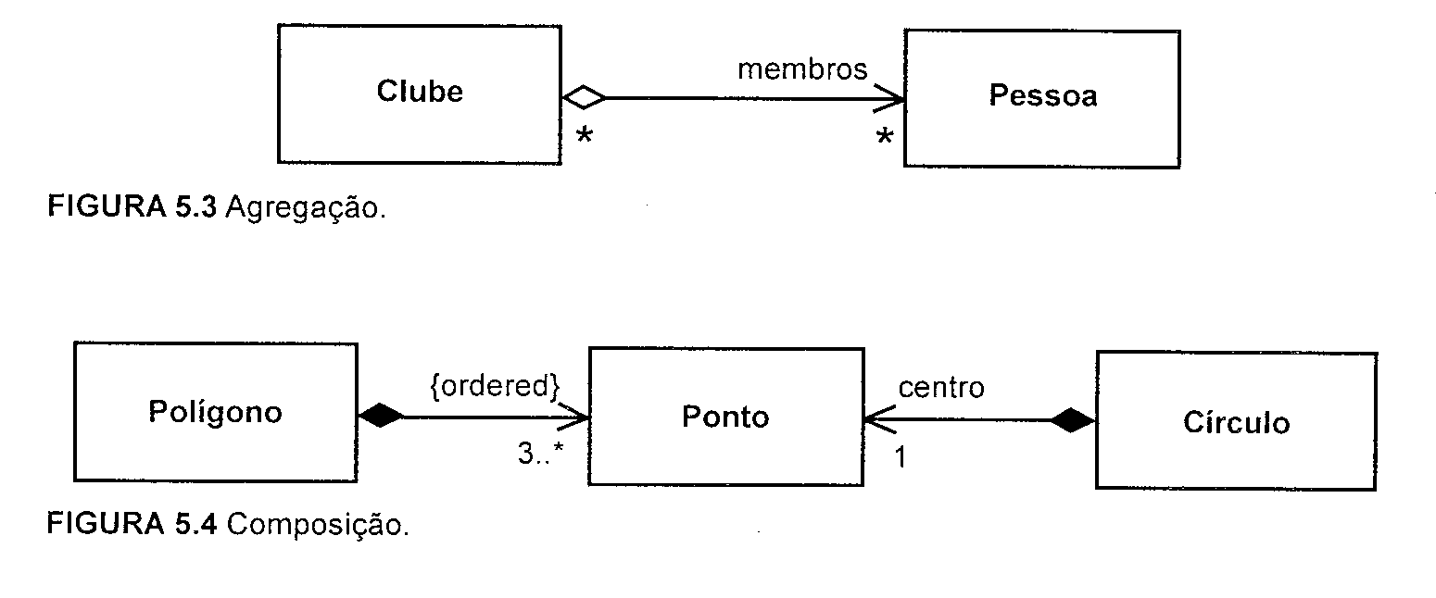
Agregação e Composição

Slide 27
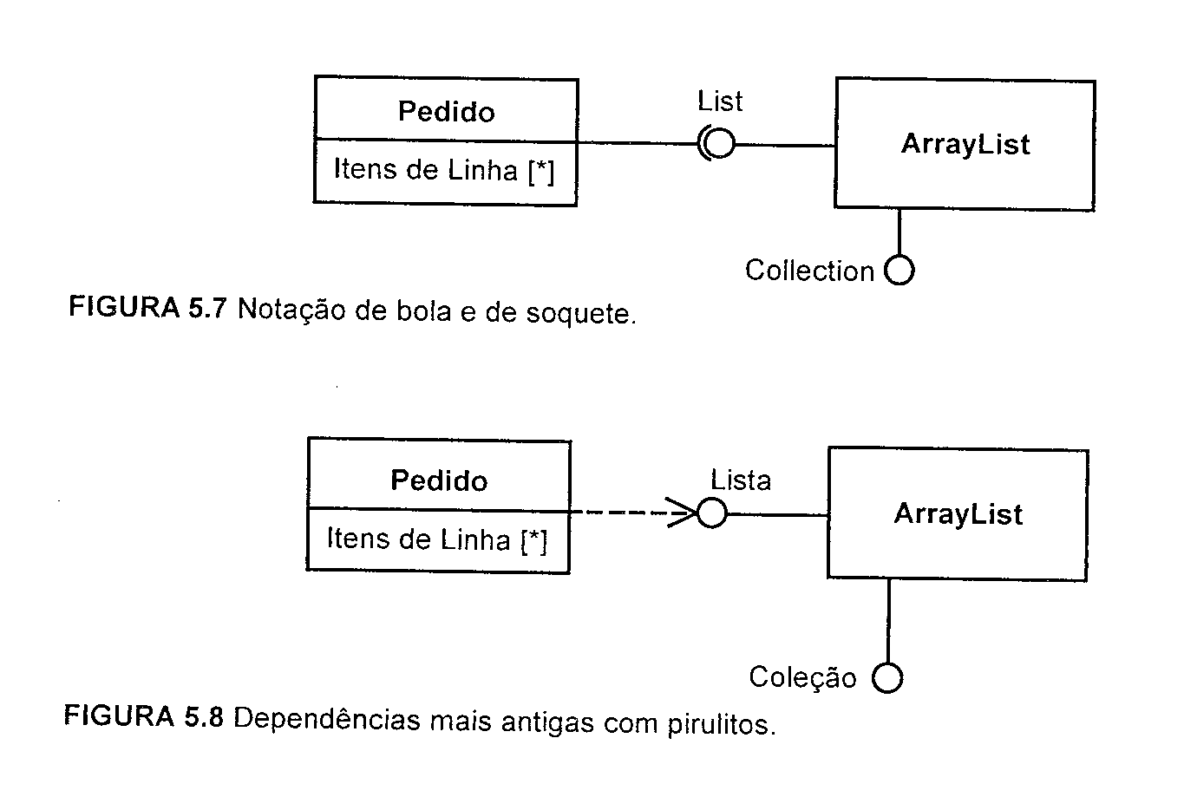
Classe Abstrata
Não implementado em Python
Objetivo é criar interfaces
Obrigatoriedades de implementação dos métodos abstratos

Slide 28
Classe de Associação
N X N

Slide 29
Diagrama de Classes - Dicas
NÃO UTILIZE DIAGRAMAS DE CLASSE PARA TUDO!!!

Slide 30
Referência
Princípios de Análise de Sistemas com UML
UML Essencial
Principais Diagramas:
Casos de Uso (descrição do que o usuário deve realizar para operar o sistema)
Diagrama de Classes (visão estática do sistema)
Diagrama de Sequência (visão diâmica do sistema)

